Slide 1

第一阶段项目答辩
项目名：移动嗖嗖大厅
主讲人：范太平

Slide 2
功能目录展示
用 户 登 录
用 户 注 册
使 用 嗖 嗖
话 费 充 值
资 费 说 明
退 出 系 统

Slide 3

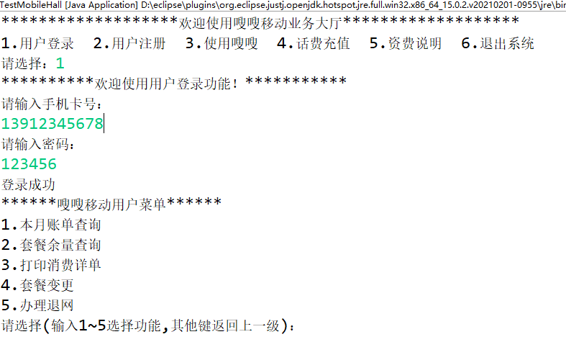
一、登录功能运行界面展示
二级目录菜单
题目要求：二级菜单需要登录之后才可以操作
1.本月账单查询
2.套餐余量查询
3.打印消费详单
4.套餐变更
5.办理退网

Slide 4
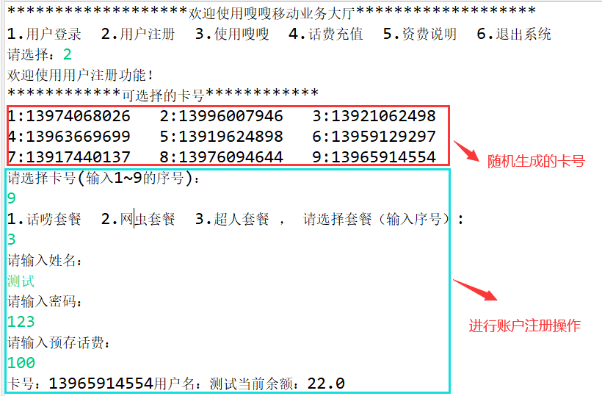
二、用户注册功能

Slide 5
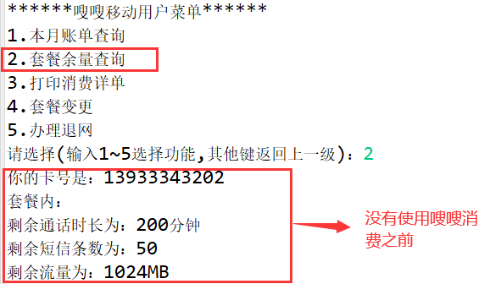
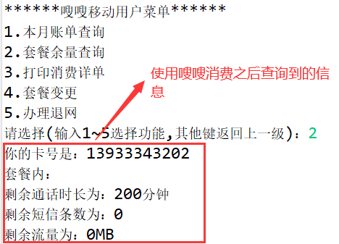
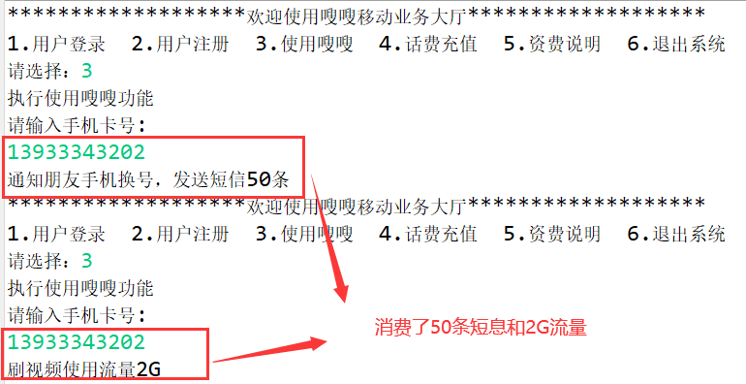
三、使用嗖嗖功能

Slide 6

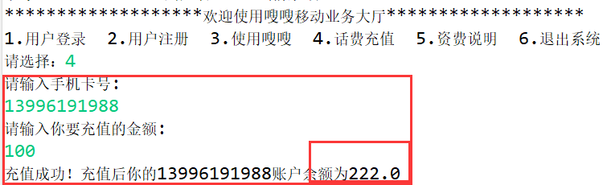
四、手机充值功能
未充值之前账户余额
充值之后账户余额

Slide 7
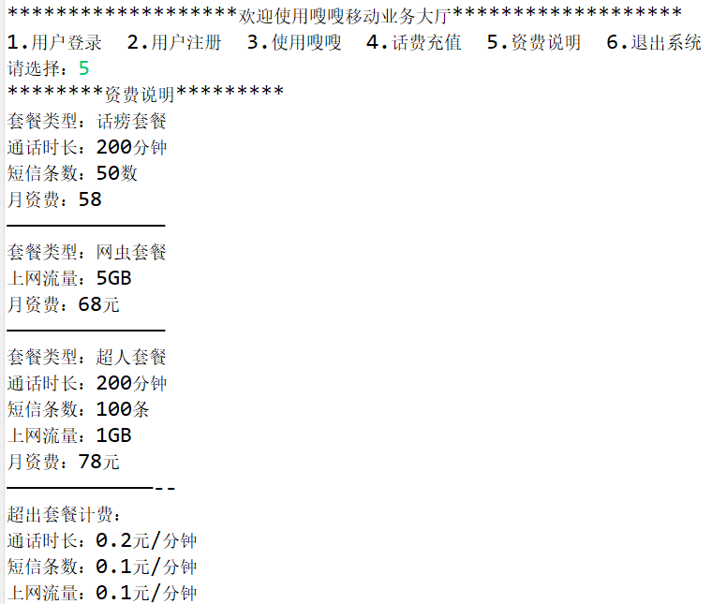
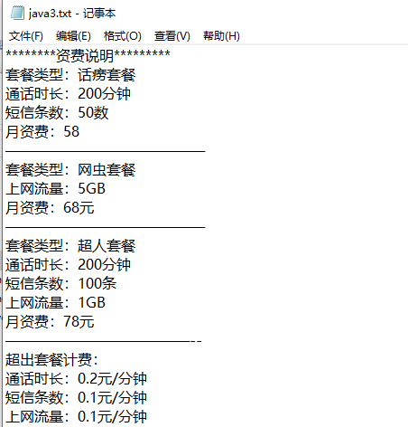
五、资费说明功能
将资费说明存在记事本，通过此功能将记事本里面的内容输出在控制台
运行结果
记事本存储

Slide 8
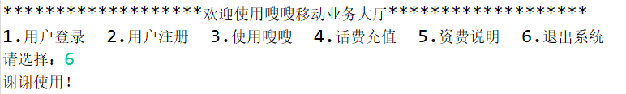
六、退出系统功能
end

Slide 9
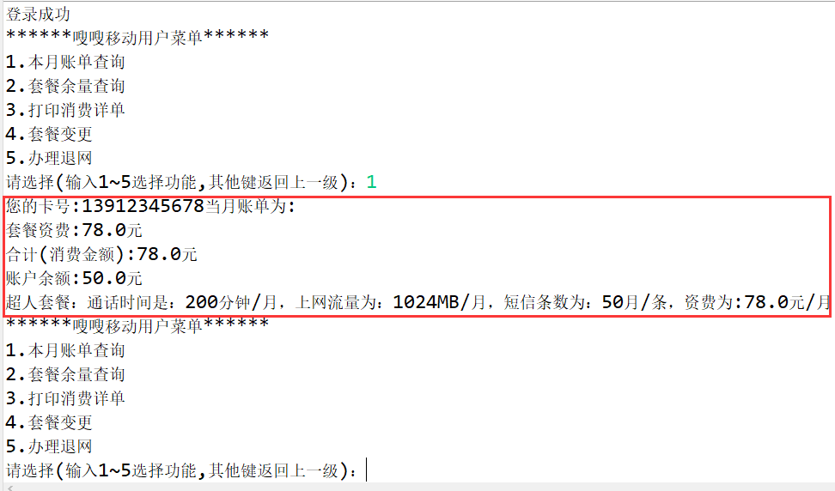
1、本月账单查询功能

Slide 10
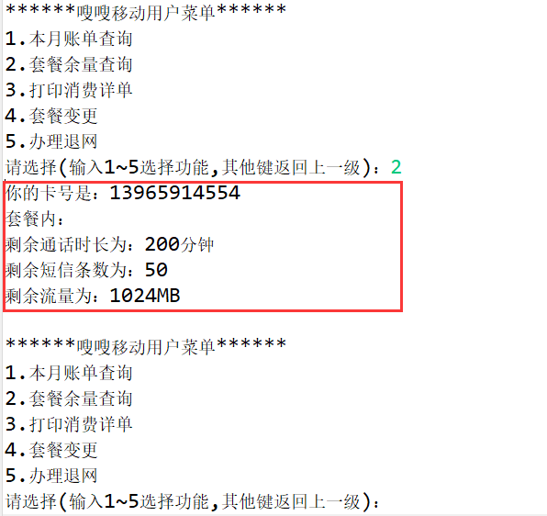
2、套餐余量查询

Slide 11
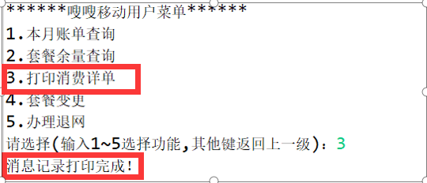
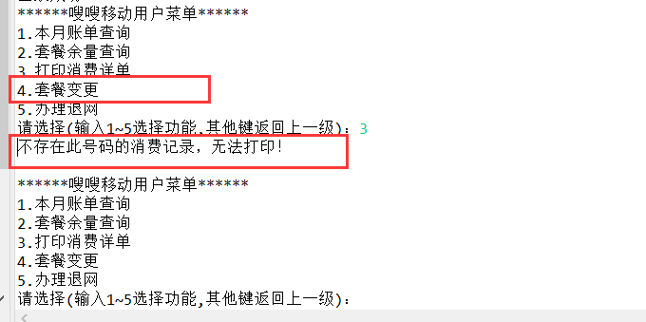
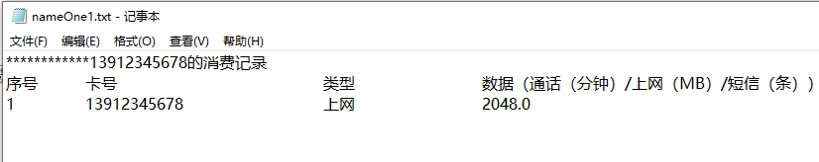
3、打印消费详单
第一种情况：
第二种情况：
将消费信息存入记事本中

Slide 12
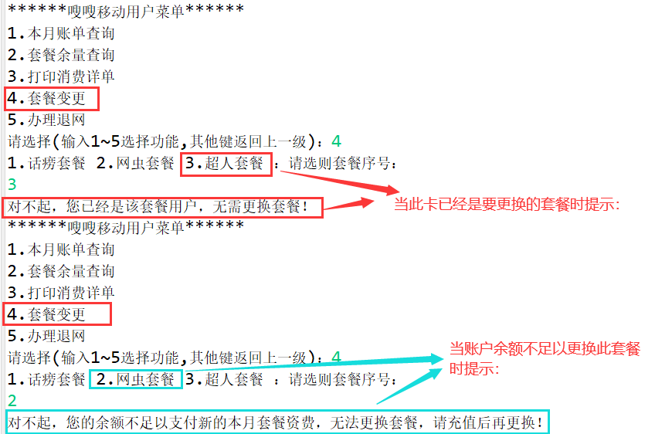
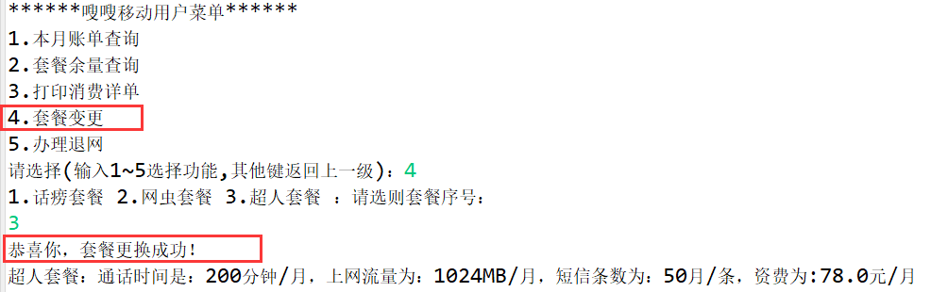
4、套餐变更
三种情况：
1.用户已是要变更的套餐
2.用户账户余额不足以更换套餐
3.套餐更换成功

Slide 13
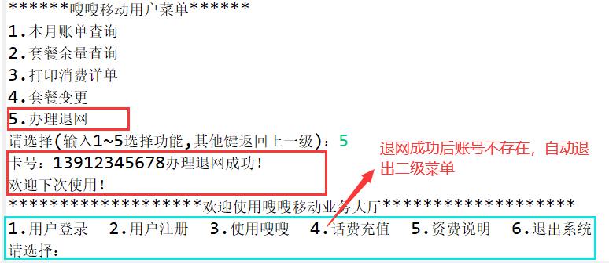
5、办理退网功能

Slide 14
谢谢观看
介绍到此完毕

